Slide 1
Biodiversiteti I Kosoves

Slide 2
KRITERET E SUKSESIT
Dallo shumëllojshmërinë e llojeve në Kosovë
Identifiko vendet më të pasura me lloje në kosovë!
Vlerëso rëndësinë e ruajtjes së biodiversitetit

Slide 3
Cilat jane vlerat e biodiversitetit ne kosove?
Kosova ka siperfaqe te vogel dhe ze rreth 1.6% te Gadishullit Ballkanik.Edhe pse me siperfaqe te vogel eshte nje nga vendet me te pasura me lloje ne Ballkan dhe Evrope.Biodiversiteti i pasur i kosoves eshte rezultat i faktoreve te llojllojshem ekologjikë.Zonat me te pasura me biodiversitet jane 󠇫: Mali Sharr,Bjeshket e Nemuna(Alpet Shqiptare),Mali Pashtrik dhe Mali Koritnik.Ne Kosove jane te inventarizuara rreth 1800 lloje te bimeve me lule,por supozohet se numeri i tyre mund te jete rreth 2500 lloje.Deri tani jane te njohura rreth 210 lloje te egra te korrizorëve kurse numri i pakurrizorëve eshte shume me i madh psh jane te njohura 200 lloje te fluturave.

Slide 4
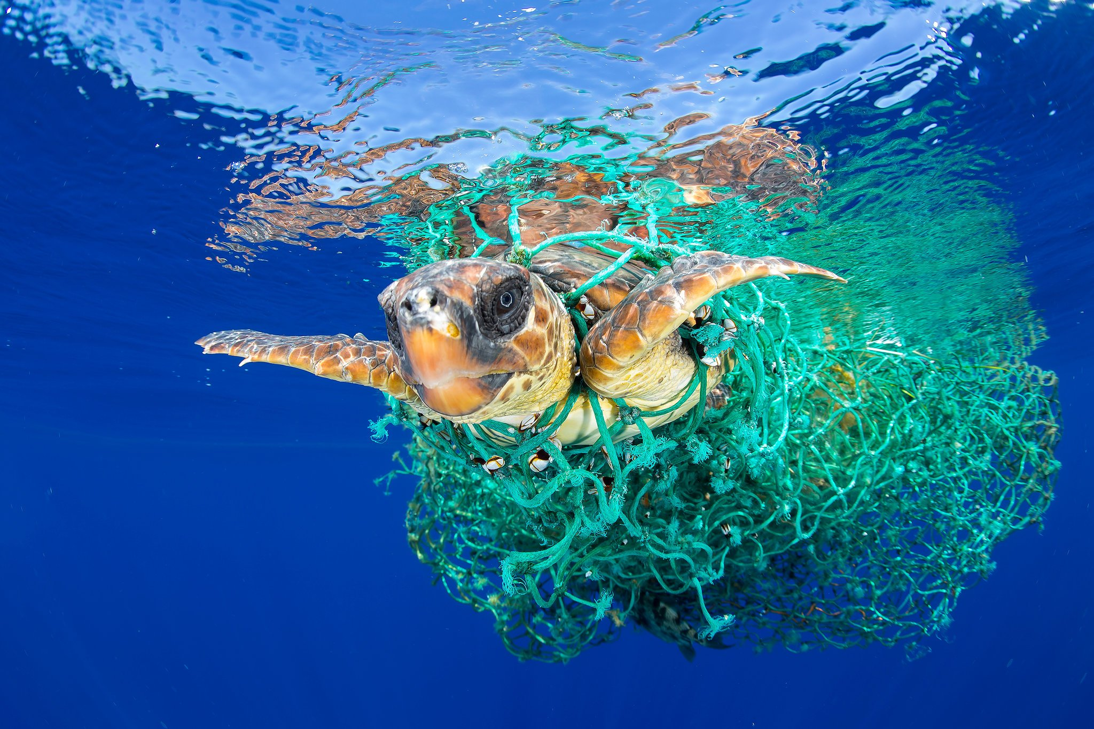
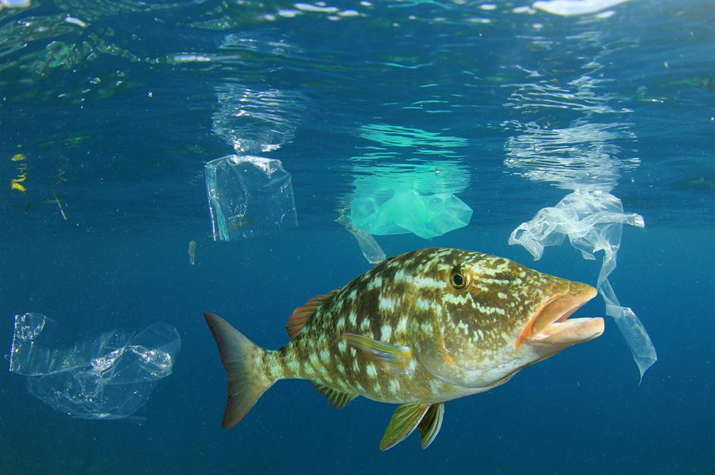
Cilat jane shkaqet qe ndikojne ne humbjen e biodiversitetit ?
Flora dhe fauna perbejne biodiversitetin ne bote.Qenia njerzore po shkakton humbjen e biodiversitetit ne te gjithe boten duke shkatërruar dhe ndotur sipërfaqe të mëdha të ekosistemeve, qe po shkakton problem real per planetin.Problemi i humbjes se biodiversitetit eshte shume serioze ne mjediset natyrore. Nga ky problem vleresohet se rreth 36% e te gjitha specieve jane ne rrezik zhdukjeje.Duhete te merret parasysh se zvogelimi i biodiversitetit po ndodh me nje shpejtesi me te madhe ne mjedisin ujor.

Slide 5
Disa lloje te bimeve endemike ne kosove

Slide 6
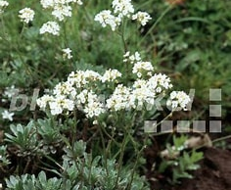
Bornmullera e dieckit
.

Slide 7
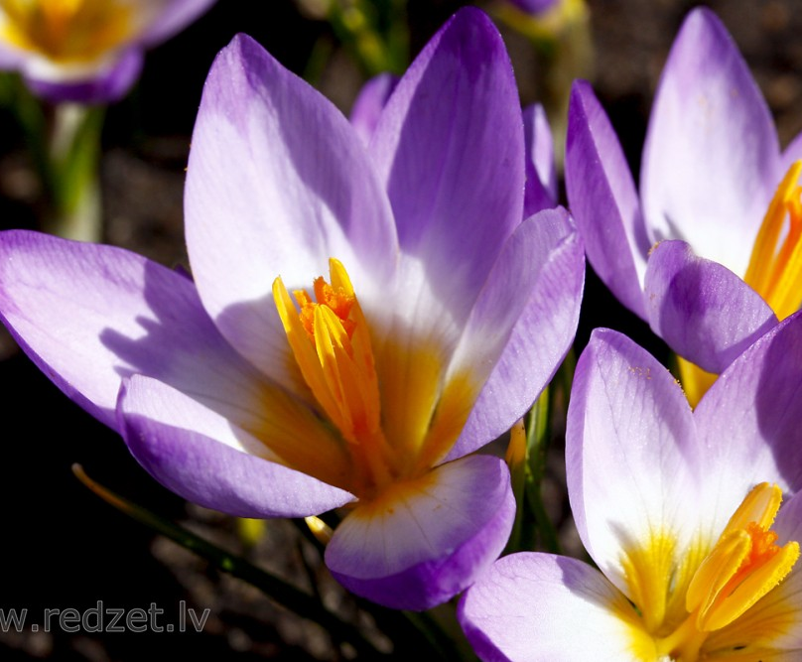
Krokusi I sharrit
.

Slide 8
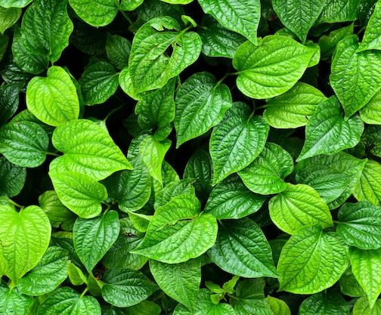
Dioskrea e ballkanit
.

Slide 9
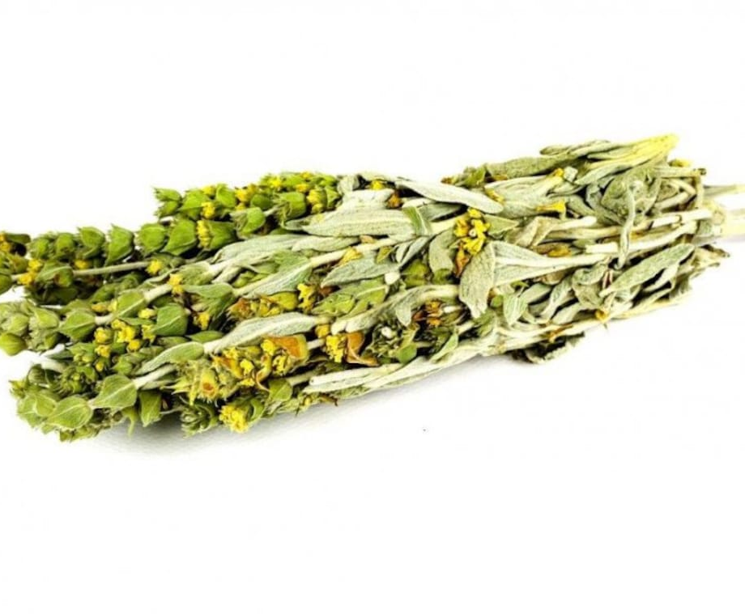
Sideritisi I sharrit
.

Slide 10
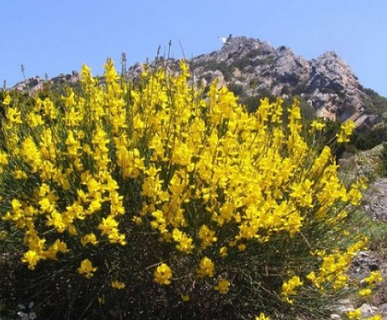
Gjineshtra e hasertit
.

Slide 11
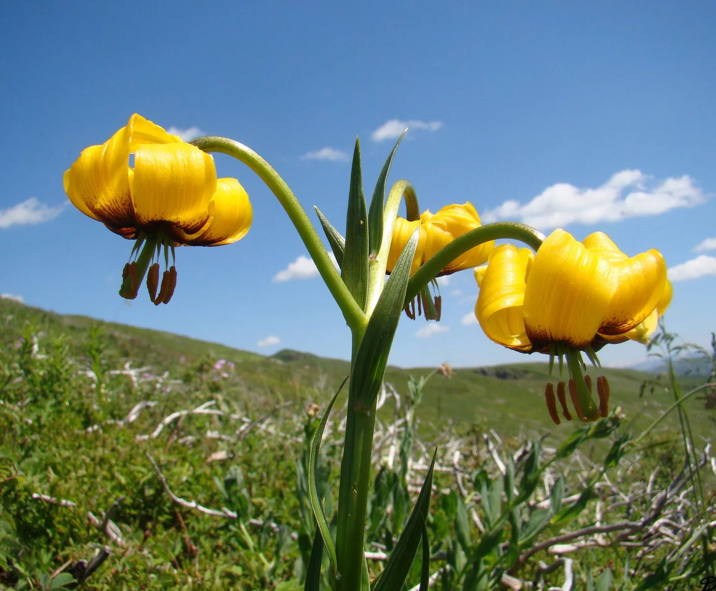
Zambaku shqipetar
.

Slide 12
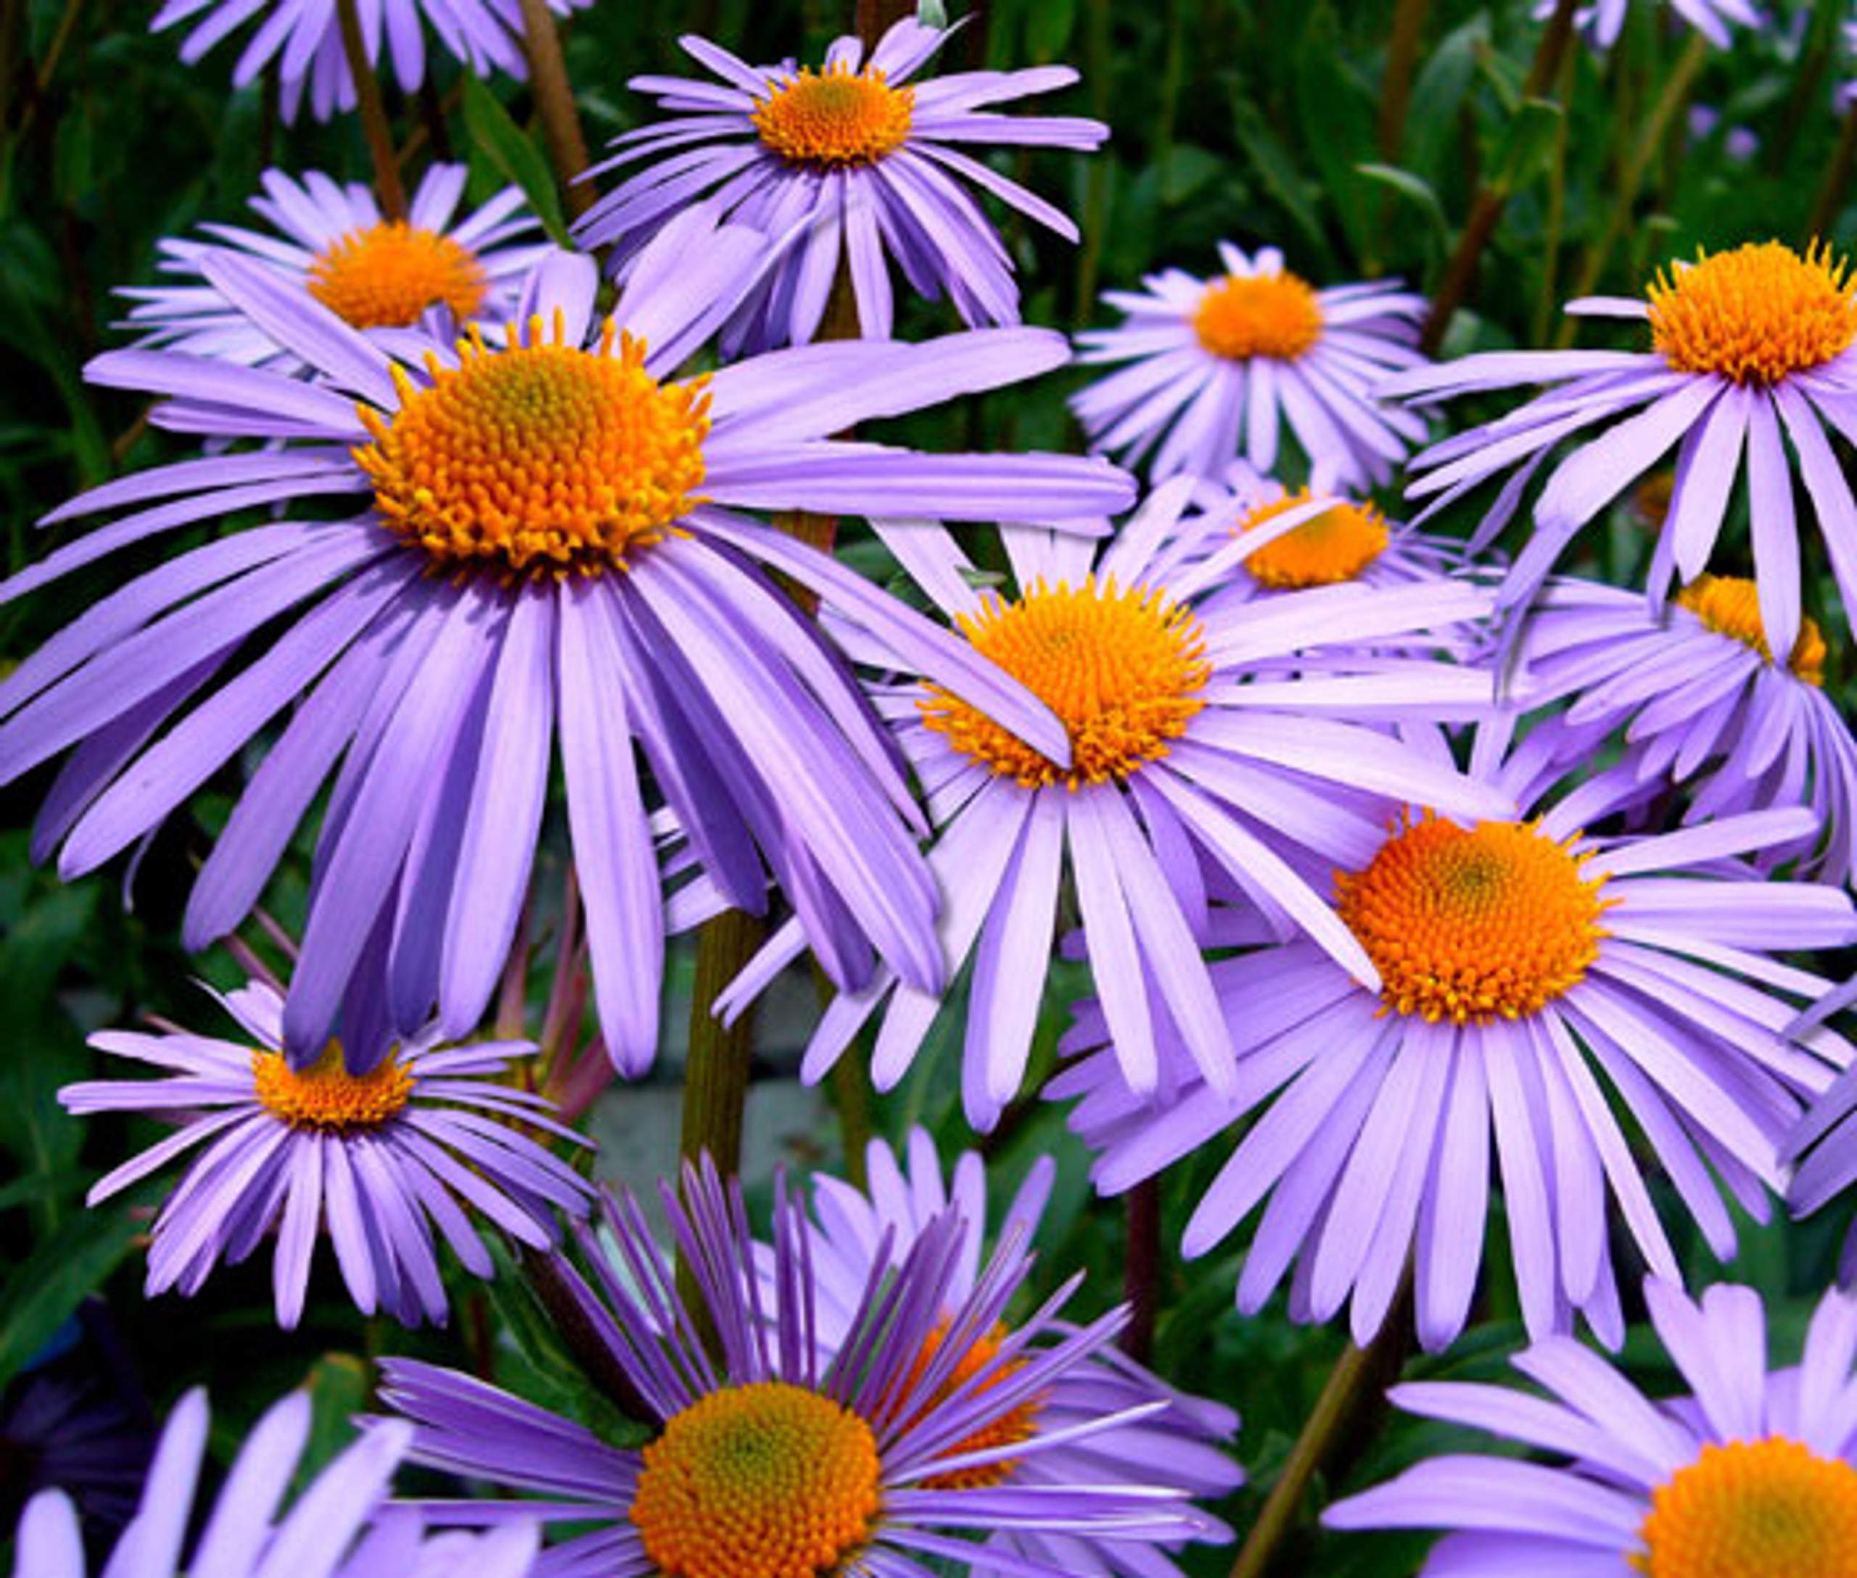
Ylli shqipetar
.

Slide 13
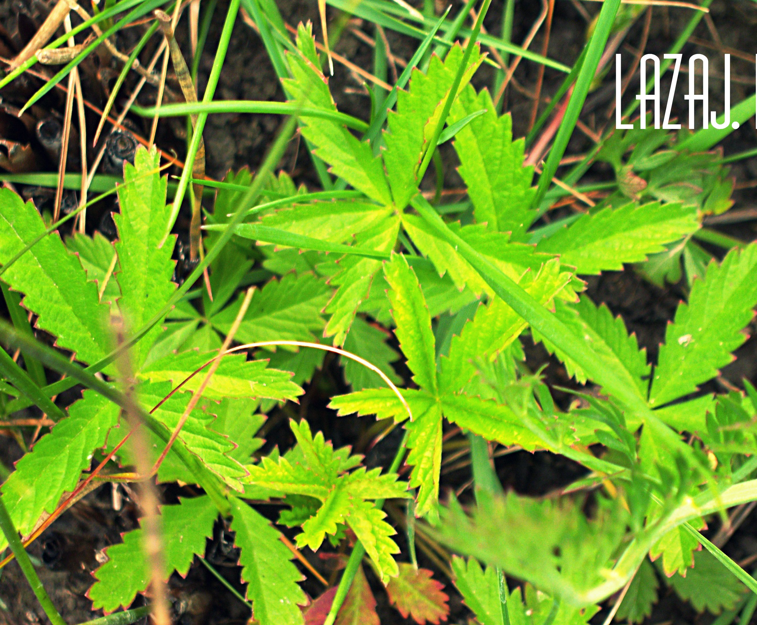
ZorreZa e dorflertit
.

Slide 14
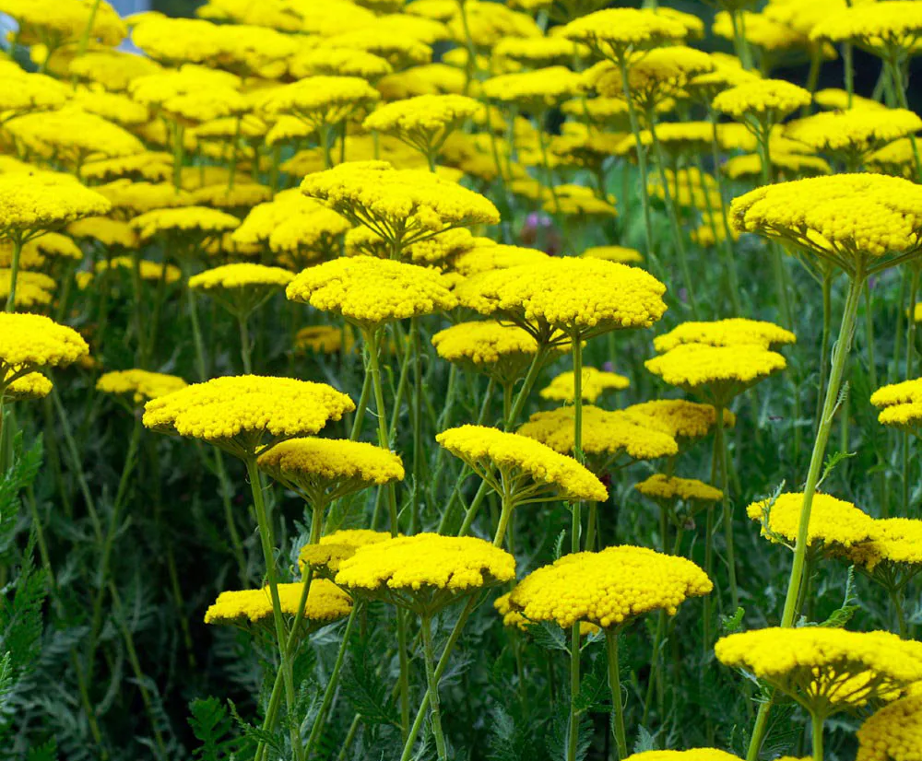
Barpezmi I mbretit aleksander
.

Slide 15
Llojet endemike ne kosove--nje vlere e madhe shkencore
Ne Kosove gjenden rreth 200 lloje dhe nenlloje bimore endemike dhe endemorelikte te Ballkanit.Endemike jane llojet bimore ose shtazore qe banojne ne nje territor te kufizuar,ndersa endemorelikte jane llojet shtazore shume te vjetra,para periudhes se akulljnajave.Vetem ne vendin tone ,e askund tjeter ne bote, gjenden 8 lloje dhenenlloje bimore endemike.Keto lloje quhen steoendemike(endemike lokale).Nga llojet shtazore si endemik eshte reqebulli ballkanik(Lynx lynx balcanius),ai rritet vetem ne Ballkan (Shqiperi,Kosove, Maqedoni dhe Mal te Zi).

Slide 16
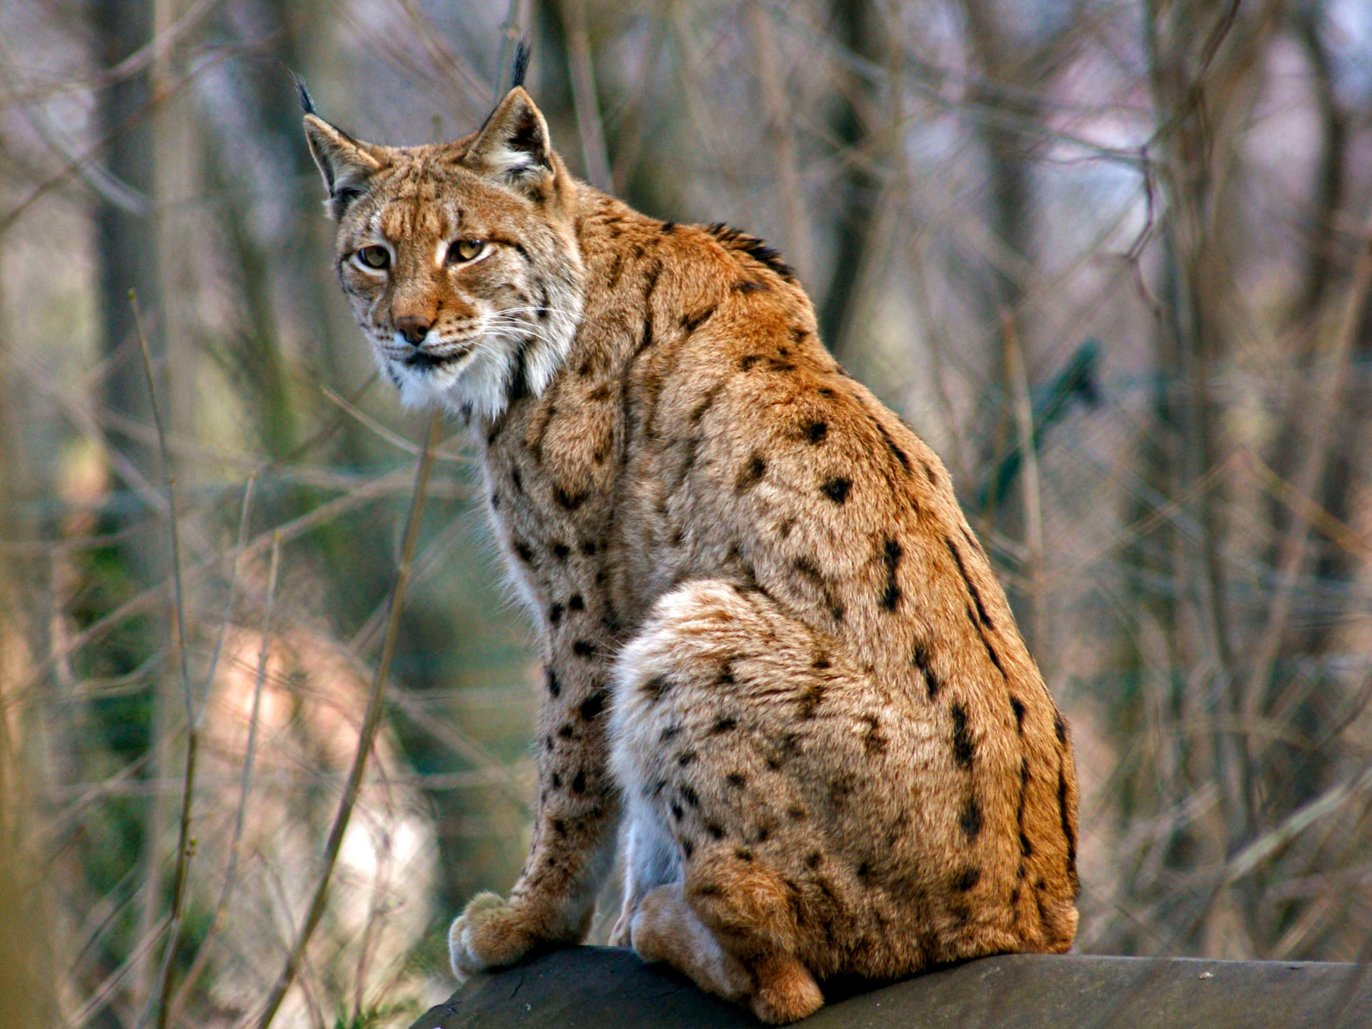
Reqebulli ballkanik
.

Slide 17

Masat per ruajtjen e biodiversitetit ne kosove
Menyra me e mire e ruajtjes se biodiversitetit eshte shpallja e hapsirave te pasura me biodiversitet si zona te mbrojtura .Deri tani ne Kosove jane te shpallura 172 zona te mbrojtura,permes te cilave veçmas ruhen llojet endemike,endemorelikte,te rralla dhe interesante.Kosova ka ligjin per mbrojtjen e natyres, keshtu shfrytezimi I bimeve te mbrojtura ose gjuetia e shtazeve te mbrojtura eshte e ndaluar.

Slide 18
Faleminderit per vemendjen!
.

